Slide 1
TabLEAU DE BORD (TDB) Suivi Campagne Vaccination Grippe

Slide 2
TdB de suivi de la campagne de vaccination de la grippe
Un portail pour faciliter l’accès aux informations disponibles sur la campagne de vaccination de la grippe
Adresse du portail : https://odin.sante.gouv.fr/suivi_grippe
  Contact DGS : Magid HERIDA (Magid.HERIDA@sante.gouv.fr)
Ce portail permet de suivre l’évolution hebdomadaire des vaccins dispensés suivant plusieurs sources. Les dates de mise à jour des données varient selon les sources
  Le dossier pharmaceutique pour les vaccins dispensés aux patients porteurs d’une carte vitale (CNOP)
  L’assurance maladie pour les vaccins remboursés (Cnam)
  Les estimations du GERS pour les vaccins vendus aux officines (GERS)
  Les estimations de vaccins délivrés au sein des PUI via l’application MAPUI (DGOS)
Les axes d’analyse possibles sont :
  La géographie (niveaux région et département)
  Les tranches d’âge (suivant la source)
L’outil permet de comparer la vente par rapport aux deux campagnes précédentes et par rapport à la semaine précédente

Slide 3
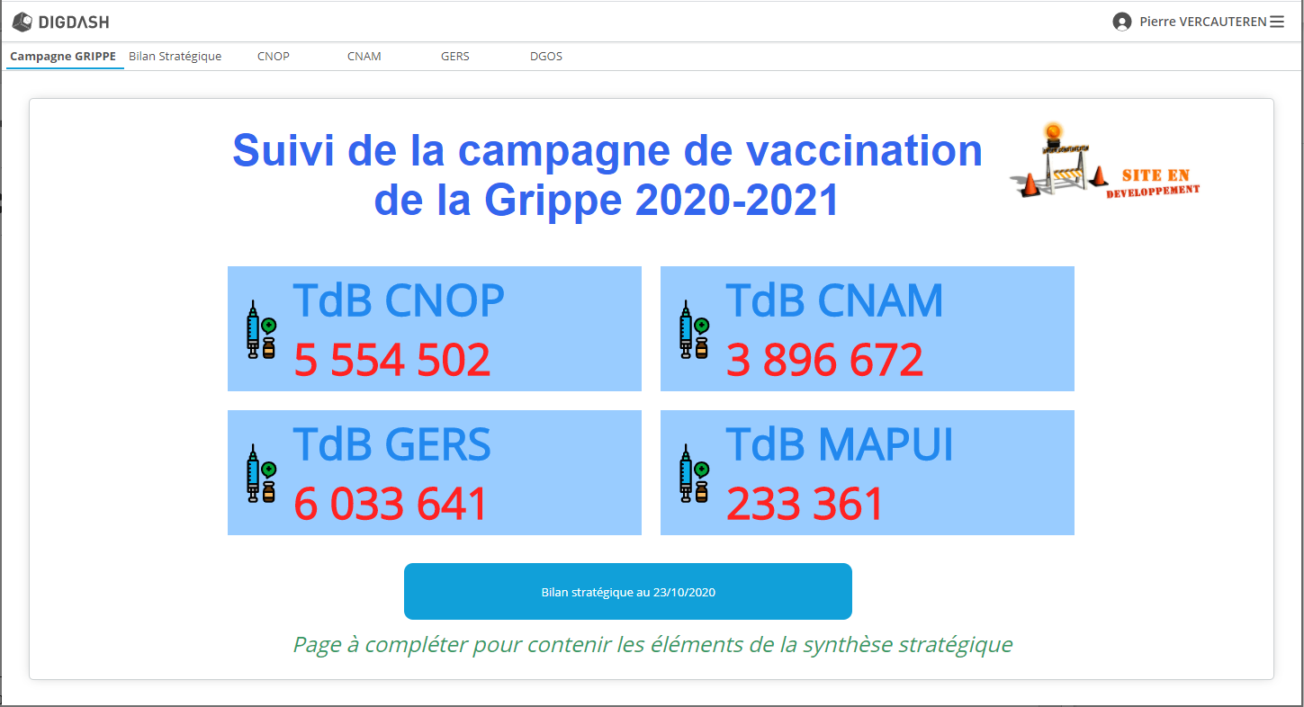
Ecran principal
Ecran en cours d’élaboration. Permet pour l’instant la navigation
Menu de navigation
Indicateur par source
En cliquant sur une source vous atteignez directement l’écran de détail
Accès à la synthèse Hebdo nationale effectuée par la DGS
Permet de visualiser le dernier rapport hebdomadaire

Slide 4
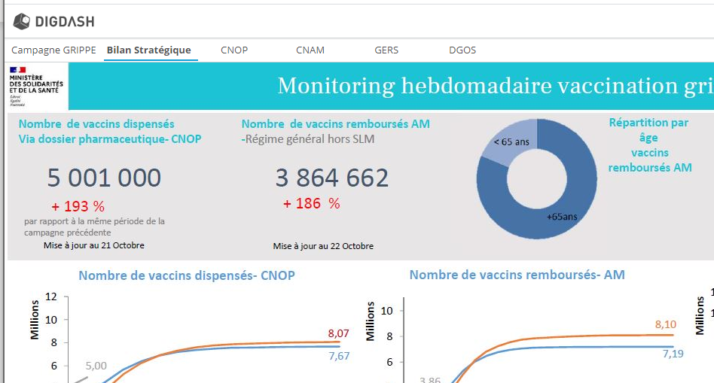
Page /Ecran Bilan hebdomadaire national
Permet de visualiser le dernier rapport hebdomadaire
Photo du dernier rapport hebdomadaire

Slide 5
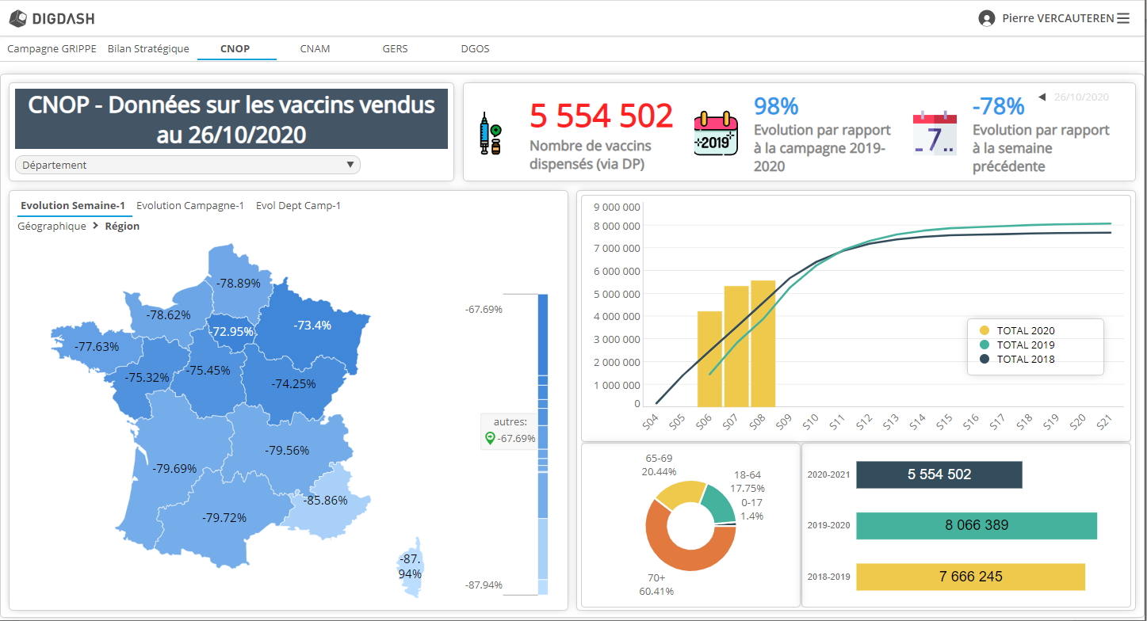
TdB d’une source spécifique
Permet de visualiser et de naviguer dans les données d’une source spécifique
Les 4 sources disponibles
Date de mise à jour des données de la source
3 indicateurs de suivi
Se rafraichissent automatiquement suivant la sélection
3 cartes disponibles
Evolution par rapport la semaine précédente (bleu)
Evolution par rapport à la compagne précédente (vert)
Vue globale département avec évolution par rapport à la campagne précédente
En cliquant sur une région : vue département
Evolution par semaine par rapport aux campagnes précédentes

